Slide 1
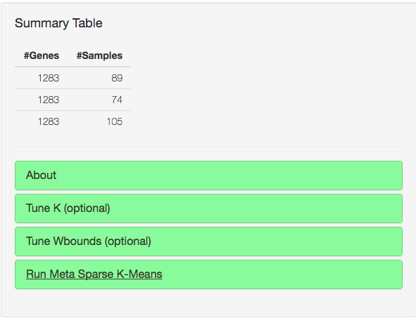
(1)
(2)
(3)
(4)
(5)

Slide 2
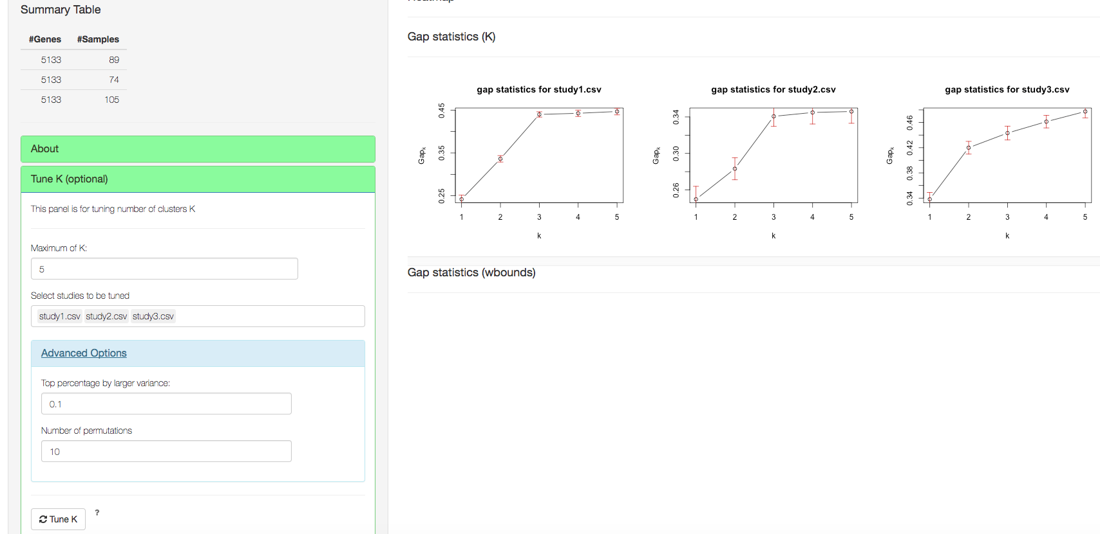
(5)
(1)
(2)
(3)
(4)

Slide 3
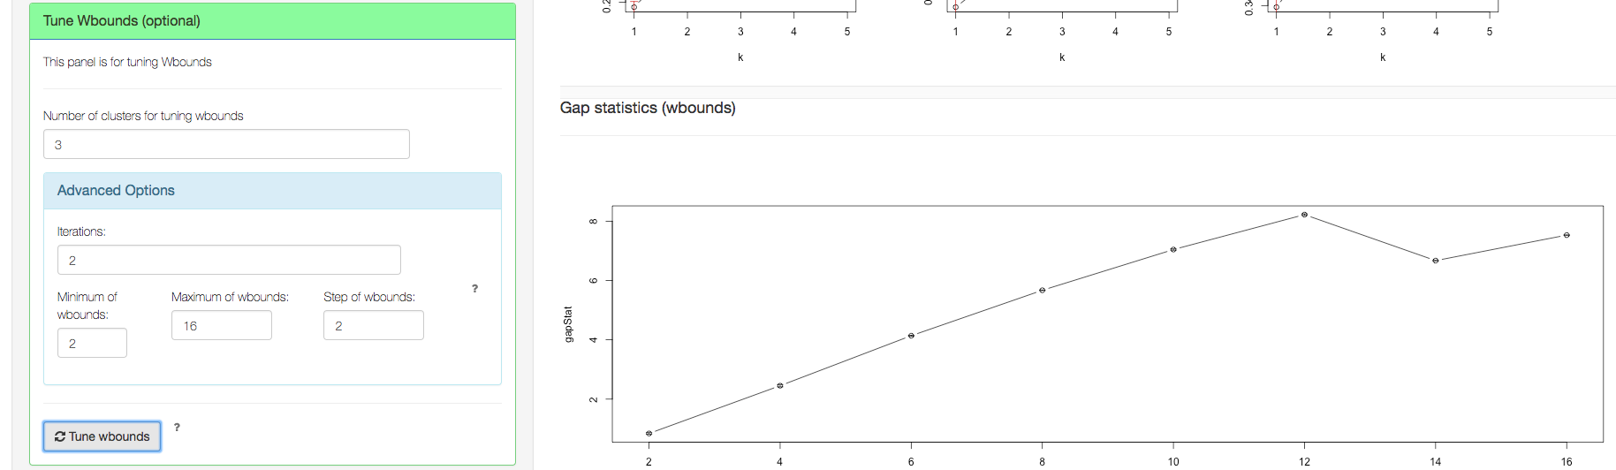
(1)
(5)
(2)
(3)
(4)

Slide 4
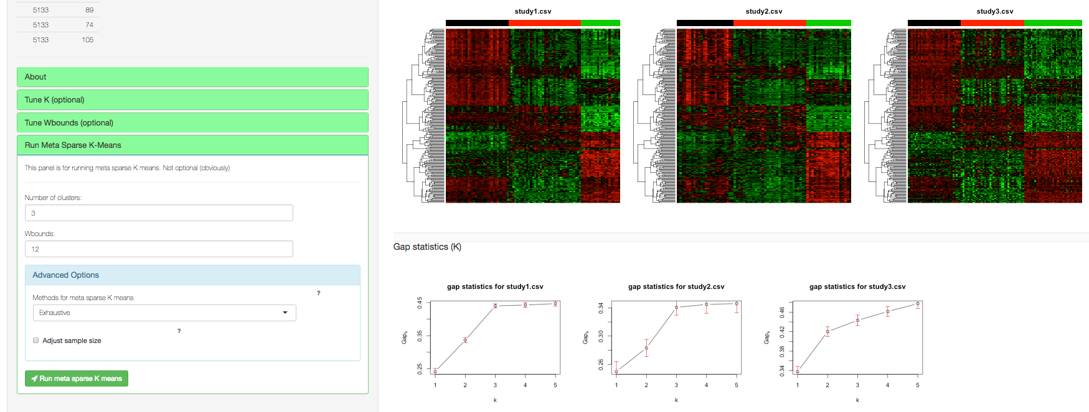
(6)
(1)
(2)
(3)
(4)
(5)

